Slide 1

Bài
24
TUẦN 31
CHIẾC RỄ ĐA TRÒN
TIẾT 1, 2. TẬP ĐỌC

Slide 2
Yêu cầu cần đạt
- Đọc đúng , rõ ràng câu chuyện, biết phân biệt giọng đọc của các nhân vật.
- Hiểu nghĩa của từ: ngoằn ngoèo, tần ngần, cần vụ.
- Hiểu nội dung bài đọc: Tình yêu thương của Bác Hồ đối với thiên nhiên, với thiếu nhi.
- Luyện tập theo văn bản đọc.

Slide 3
TIẾT 1

Slide 4

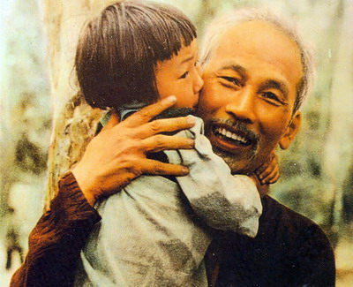
Hát một bài hát về Bác Hồ và thiếu niên, nhi đồng.

Slide 5
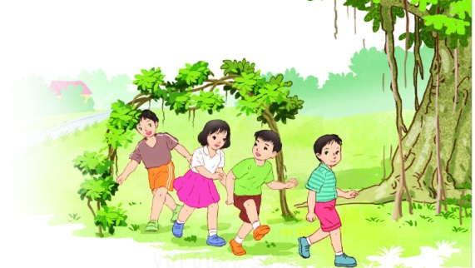
CHIẾC RỄ ĐA TRÒN

Slide 6

CHIẾC RỄ ĐA TRÒN
Đọc mẫu
Một sớm hôm ấy, như thường lệ, Bác Hồ đi dạo trong vườn. Đến gần cây đa, Bác chợt thấy một chiếc rễ đa nhỏ và dài ngoằn ngoèo trên mặt đất. Chắc là trận gió đêm qua đã làm nó rơi xuống. Bác tần ngần một lát, rồi nói với chú cần vụ:
- Chú cuốn chiếc rễ này lại, rồi trồng cho nó mọc tiếp nhé!
Theo lời Bác, chú cần vụ xới đất, vùi chiếc rễ xuống. Thấy vậy, Bác ân cần bảo:
- Chú nên làm thế này.
Nói rồi, Bác cuộn chiếc rễ thành một vòng tròn, cùng chú cần vụ buộc nó tựa vào hai cái cọc, sau đó mới vùi hai đầu rễ xuống đất.
Chú cần vụ thắc mắc:
- Thưa Bác, Bác làm thế để làm gì ạ?
Bác khẽ cười:
- Rồi chú sẽ biết.
Nhiều năm sau, chiếc rễ đã lớn và thành cây đa con có vòng lá tròn. Thiếu nhi vào thăm vườn Bác, em nào cũng thích chơi trò chui qua chui lại vòng lá ấy. Lúc đó, mọi người mới hiểu vì sao Bác cho trồng chiếc rễ đa thành hình tròn như thế.
(Theo Bác Hồ kính yêu)

Slide 7

LUYỆN ĐỌC
dài ngoằn ngoèo
làm nó rơi xuống
cuốn chiếc rễ này lại
cuộn
thắc mắc

Slide 8
CHIẾC RỄ ĐA TRÒN
Bài đọc có mấy đoạn?
Một sớm hôm ấy, như thường lệ, Bác Hồ đi dạo trong vườn. Đến gần cây đa, Bác chợt thấy một chiếc rễ đa nhỏ và dài ngoằn ngoèo trên mặt đất. Chắc là trận gió đêm qua đã làm nó rơi xuống. Bác tần ngần một lát, rồi nói với chú cần vụ:
- Chú cuốn chiếc rễ này lại, rồi trồng cho nó mọc tiếp nhé!
Theo lời Bác, chú cần vụ xới đất, vùi chiếc rễ xuống. Thấy vậy, Bác ân cần bảo:
- Chú nên làm thế này.
Nói rồi, Bác cuộn chiếc rễ thành một vòng tròn, cùng chú cần vụ buộc nó tựa vào hai cái cọc, sau đó mới vùi hai đầu rễ xuống đất.
Chú cần vụ thắc mắc:
- Thưa Bác, Bác làm thế để làm gì ạ?
Bác khẽ cười:
- Rồi chú sẽ biết.
Nhiều năm sau, chiếc rễ đã lớn và thành cây đa con có vòng lá tròn. Thiếu nhi vào thăm vườn Bác, em nào cũng thích chơi trò chui qua chui lại vòng lá ấy. Lúc đó, mọi người mới hiểu vì sao Bác cho trồng chiếc rễ đa thành hình tròn như thế.
1
2
3
(Theo Bác Hồ kính yêu)

Slide 9

LUYỆN ĐỌC CÂU DÀI
Đến gần cây đa, Bác chợt thấy một chiếc rễ đa nhỏ và dài ngoằn ngoèo trên mặt đất.
Lúc đó, mọi người mới hiểu vì sao Bác cho trồng chiếc rễ đa thành hình tròn như thế.

Slide 10
CHIẾC RỄ ĐA TRÒN
Luyện đọc đoạn
Một sớm hôm ấy, như thường lệ, Bác Hồ đi dạo trong vườn. Đến gần cây đa, Bác chợt thấy một chiếc rễ đa nhỏ và dài ngoằn ngoèo trên mặt đất. Chắc là trận gió đêm qua đã làm nó rơi xuống. Bác tần ngần một lát, rồi nói với chú cần vụ:
- Chú cuốn chiếc rễ này lại, rồi trồng cho nó mọc tiếp nhé!
Theo lời Bác, chú cần vụ xới đất, vùi chiếc rễ xuống. Thấy vậy, Bác ân cần bảo:
- Chú nên làm thế này.
Nói rồi, Bác cuộn chiếc rễ thành một vòng tròn, cùng chú cần vụ buộc nó tựa vào hai cái cọc, sau đó mới vùi hai đầu rễ xuống đất.
Chú cần vụ thắc mắc:
- Thưa Bác, Bác làm thế để làm gì ạ?
Bác khẽ cười:
- Rồi chú sẽ biết.
Nhiều năm sau, chiếc rễ đã lớn và thành cây đa con có vòng lá tròn. Thiếu nhi vào thăm vườn Bác, em nào cũng thích chơi trò chui qua chui lại vòng lá ấy. Lúc đó, mọi người mới hiểu vì sao Bác cho trồng chiếc rễ đa thành hình tròn như thế.
1
2
3
(Theo Bác Hồ kính yêu)

Slide 11
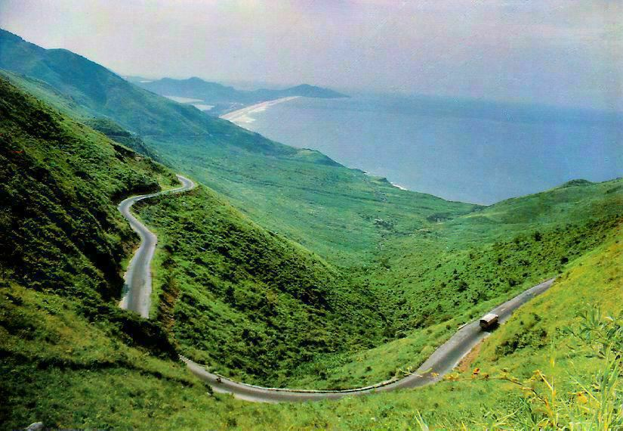
GIẢI NGHĨA TỪ
Ngoằn ngoèo:
Uốn lượn theo nhiều hướng
khác nhau.
Ví dụ:
Con đường ngoằn ngoèo.

Slide 12

GIẢI NGHĨA TỪ
đang mải suy nghĩ, cân nhắc và chưa biết nên làm gì hay quyết định thế nào.
Tần ngần:
Ví dụ: Nam tần ngần không biết nói gì để an ủi bạn.

Slide 13
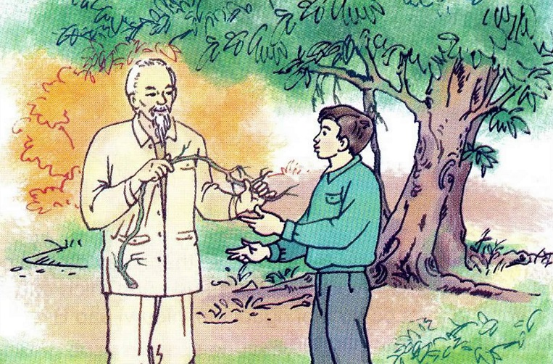
GIẢI NGHĨA TỪ
người làm công việc chăm sóc Bác Hồ.
Cần vụ:

Slide 14

LUYỆN ĐỌC NHÓM

Slide 15
CHIẾC RỄ ĐA TRÒN
Một sớm hôm ấy, như thường lệ, Bác Hồ đi dạo trong vườn. Đến gần cây đa, Bác chợt thấy một chiếc rễ đa nhỏ và dài ngoằn ngoèo trên mặt đất. Chắc là trận gió đêm qua đã làm nó rơi xuống. Bác tần ngần một lát, rồi nói với chú cần vụ:
- Chú cuốn chiếc rễ này lại, rồi trồng cho nó mọc tiếp nhé!
Theo lời Bác, chú cần vụ xới đất, vùi chiếc rễ xuống. Thấy vậy, Bác ân cần bảo:
- Chú nên làm thế này.
Nói rồi, Bác cuộn chiếc rễ thành một vòng tròn, cùng chú cần vụ buộc nó tựa vào hai cái cọc, sau đó mới vùi hai đầu rễ xuống đất.
Chú cần vụ thắc mắc:
- Thưa Bác, Bác làm thế để làm gì ạ?
Bác khẽ cười:
- Rồi chú sẽ biết.
Nhiều năm sau, chiếc rễ đã lớn và thành cây đa con có vòng lá tròn. Thiếu nhi vào thăm vườn Bác, em nào cũng thích chơi trò chui qua chui lại vòng lá ấy. Lúc đó, mọi người mới hiểu vì sao Bác cho trồng chiếc rễ đa thành hình tròn như thế.
1
2
3
(Theo Bác Hồ kính yêu)

Slide 16
CHIẾC RỄ ĐA TRÒN
Một sớm hôm ấy, như thường lệ, Bác Hồ đi dạo trong vườn. Đến gần cây đa, Bác chợt thấy một chiếc rễ đa nhỏ và dài ngoằn ngoèo trên mặt đất. Chắc là trận gió đêm qua đã làm nó rơi xuống. Bác tần ngần một lát, rồi nói với chú cần vụ:
- Chú cuốn chiếc rễ này lại, rồi trồng cho nó mọc tiếp nhé!
Theo lời Bác, chú cần vụ xới đất, vùi chiếc rễ xuống. Thấy vậy, Bác ân cần bảo:
- Chú nên làm thế này.
Nói rồi, Bác cuộn chiếc rễ thành một vòng tròn, cùng chú cần vụ buộc nó tựa vào hai cái cọc, sau đó mới vùi hai đầu rễ xuống đất.
Chú cần vụ thắc mắc:
- Thưa Bác, Bác làm thế để làm gì ạ?
Bác khẽ cười:
- Rồi chú sẽ biết.
Nhiều năm sau, chiếc rễ đã lớn và thành cây đa con có vòng lá tròn. Thiếu nhi vào thăm vườn Bác, em nào cũng thích chơi trò chui qua chui lại vòng lá ấy. Lúc đó, mọi người mới hiểu vì sao Bác cho trồng chiếc rễ đa thành hình tròn như thế.
(Theo Bác Hồ kính yêu)

Slide 17
TIẾT 2

Slide 18
1. Thấy chiếc rễ đa nằm trên mặt đất, Bác đã bảo chú cần vụ làm gì?
Một sớm hôm ấy, như thường lệ, Bác Hồ đi dạo trong vườn. Đến gần cây đa, Bác chợt thấy một chiếc rễ đa nhỏ và dài ngoằn ngoèo trên mặt đất. Chắc là trận gió đêm qua đã làm nó rơi xuống. Bác tần ngần một lát, rồi nói với chú cần vụ:
- Chú cuốn chiếc rễ này lại, rồi trồng cho nó mọc tiếp nhé!
Thấy chiếc rễ đa nằm trên mặt đất, Bác bảo chú cần vụ cuộn chiếc rễ đa lại rồi đem trồng cho nó mọc tiếp.

Slide 19
2. Bác hướng dẫn chú cần vụ trồng chiếc rễ đa như thế nào?
Theo lời Bác, chú cần vụ xới đất, vùi chiếc rễ xuống. Thấy vậy, Bác ân cần bảo:
- Chú nên làm thế này.
Nói rồi, Bác cuộn chiếc rễ thành một vòng tròn, cùng chú cần vụ buộc nó tựa vào hai cái cọc, sau đó mới vùi hai đầu rễ xuống đất.
Chú cần vụ thắc mắc:
- Thưa Bác, Bác làm thế để làm gì ạ?
Bác khẽ cười:
- Rồi chú sẽ biết.
Bác cuộn chiếc rễ thành một vòng tròn, cùng chú cần vụ buộc nó tựa vào hai cái cọc, sau đó mới vùi hai đầu rễ xuống đất.

Slide 20
3. Vì sao Bác cho trồng chiếc rễ đa như vậy?
Nhiều năm sau, chiếc rễ đã lớn và thành cây đa con có vòng lá tròn. Thiếu nhi vào thăm vườn Bác, em nào cũng thích chơi trò chui qua chui lại vòng lá ấy. Lúc đó, mọi người mới hiểu vì sao Bác cho trồng chiếc rễ đa thành hình tròn như thế.
Bác cho trồng chiếc rễ đa như vậy để nó mọc thành cây đa có vòng lá tròn, các em thiếu nhi có thể chui qua chui lại vòng lá ấy khi vào thăm vườn Bác.

Slide 21
4. Qua bài đọc, em thấy tình cảm của Bác Hồ với thiếu nhi như thế nào?
Bác Hồ rất yêu thương và quan tâm tới các cháu thiếu niên nhi đồng.

Slide 22
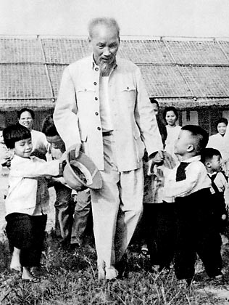
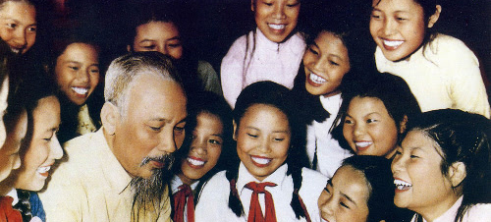
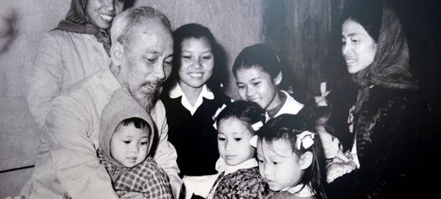

Slide 23
LUYỆN ĐỌC LẠI

Slide 24
CHIẾC RỄ ĐA TRÒN
Một sớm hôm ấy, như thường lệ, Bác Hồ đi dạo trong vườn. Đến gần cây đa, Bác chợt thấy một chiếc rễ đa nhỏ và dài ngoằn ngoèo trên mặt đất. Chắc là trận gió đêm qua đã làm nó rơi xuống. Bác tần ngần một lát, rồi nói với chú cần vụ:
- Chú cuốn chiếc rễ này lại, rồi trồng cho nó mọc tiếp nhé!
Theo lời Bác, chú cần vụ xới đất, vùi chiếc rễ xuống. Thấy vậy, Bác ân cần bảo:
- Chú nên làm thế này.
Nói rồi, Bác cuộn chiếc rễ thành một vòng tròn, cùng chú cần vụ buộc nó tựa vào hai cái cọc, sau đó mới vùi hai đầu rễ xuống đất.
Chú cần vụ thắc mắc:
- Thưa Bác, Bác làm thế để làm gì ạ?
Bác khẽ cười:
- Rồi chú sẽ biết.
Nhiều năm sau, chiếc rễ đã lớn và thành cây đa con có vòng lá tròn. Thiếu nhi vào thăm vườn Bác, em nào cũng thích chơi trò chui qua chui lại vòng lá ấy. Lúc đó, mọi người mới hiểu vì sao Bác cho trồng chiếc rễ đa thành hình tròn như thế.
(Theo Bác Hồ kính yêu)

Slide 25
LUYỆN TẬP THEO
VĂN BẢN ĐỌC

Slide 26


1. Chọn từ (cuốn, vùi, xới, trồng) phù hợp với mỗi chỗ trống.
trồng
Chú rễ này lại rồi cho nó mọc tiếp nhé!
cuốn
(…)
(…)
b) Chú cần vụ đất, chiếc rễ xuống.
(…)
vùi
xới
(…)

Slide 27


2. Tìm trong bài câu có dùng dấu chấm than. Câu đó dùng để làm gì?
Một sớm hôm ấy, như thường lệ, Bác Hồ đi dạo trong vườn. Đến gần cây đa, Bác chợt thấy một chiếc rễ đa nhỏ và dài ngoằn ngoèo trên mặt đất. Chắc là trận gió đêm qua đã làm nó rơi xuống. Bác tần ngần một lát, rồi nói với chú cần vụ:
- Chú cuốn chiếc rễ này lại, rồi trồng cho nó mọc tiếp nhé!

Slide 28

Câu đó dùng để làm gì?
Chú cuốn chiếc rễ này lại, rồi trồng cho nó mọc tiếp nhé!
A. Nêu yêu cầu, đề nghị.
B. Thể hiện cảm xúc.
C. Kể sự việc, hoạt động

Slide 29

DẶN DÒ
- Hoàn thành bài trong vở BT tiếng Việt in.
- Xem trước bài Luyện tập (107).

Slide 30

TẠM BIỆT CÁC CON!

